Slide 1
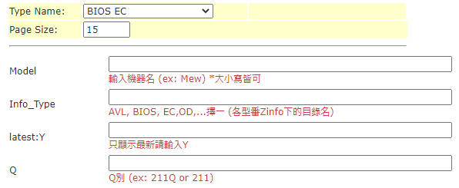

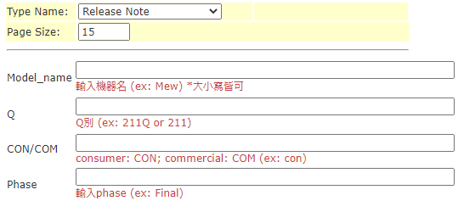
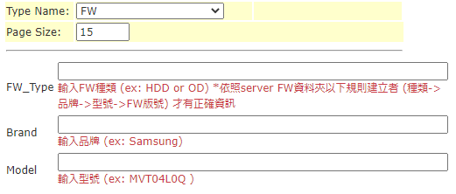
What “Query” Can Do
Q別
COM/CON
Model
BIOS/AVL..
BIOS/EC AVL/
HW Spec…
File path
File name
If latest
Q別
COM/CON
Model
File path
File name
CSUP
Models
Release Note
HW type
Brand
HW Model
FW Info
File path
File name

Slide 2
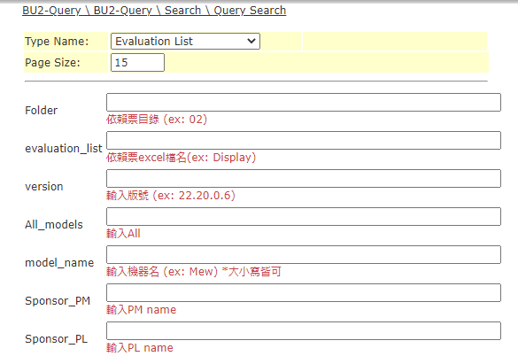

What “Query” Can Do
File path
File name
Driver Version
Notices
Sponsors
Result PASS/FAIL
Result file path
Issue Record
Evaluation List (DRV評價依賴票)
掌握進度
結果確認

Slide 3
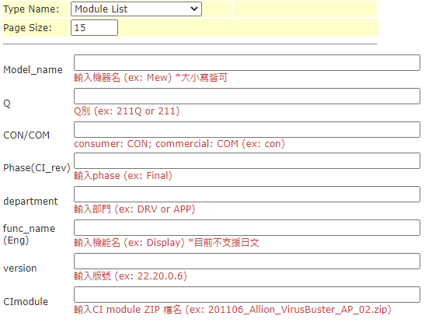

What “Query” Can Do
File path
File name
CI Driver/APP Version
Check Method
If Logo’d
CI module path
Module List
Driver, APP 何時最終
Preload的版號是否正確
是否過Logo
流用的Module在哪裡

Slide 4
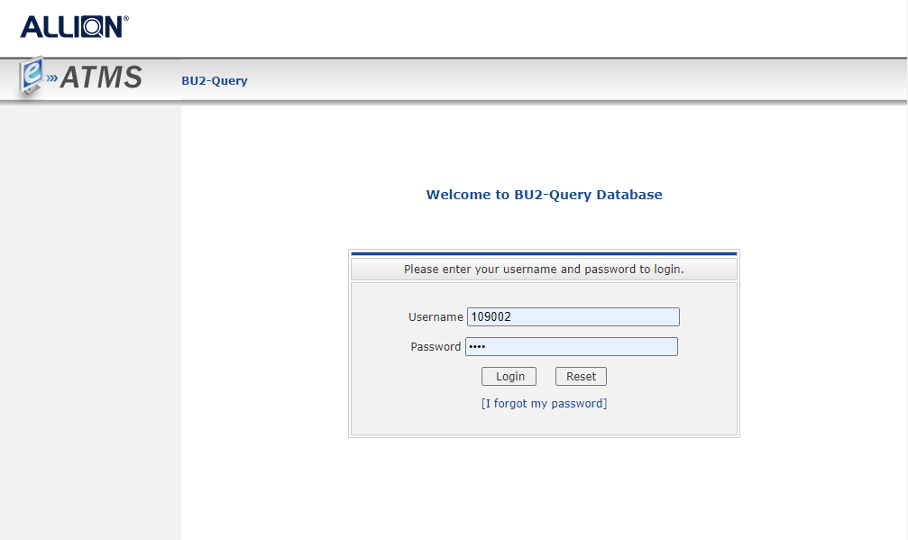
https://bu2-query.allion.com/
連接LAN大網，輸入網址https://bu2-query.allion.com/ 使用ATMS帳號密碼登入

Slide 5
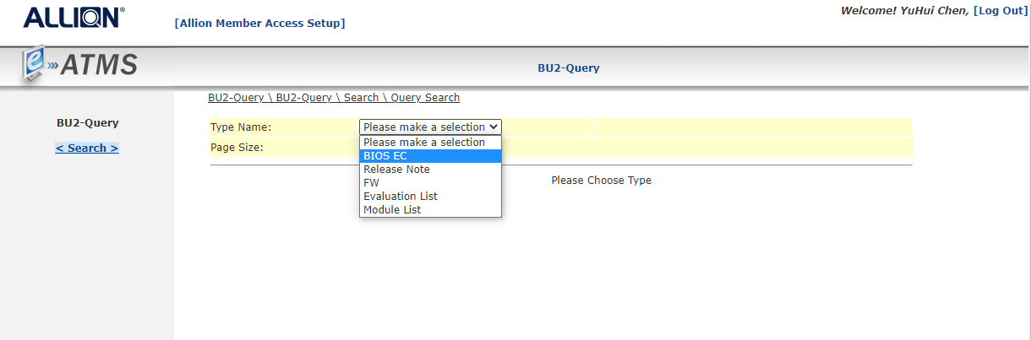
Login
點選左欄<Search>
在右方【 Type Name:】下拉式選單選擇Query種類
目前支援的有 BIOS EC/ Release Note/FW/Evaluation List/Module List五種

Slide 6
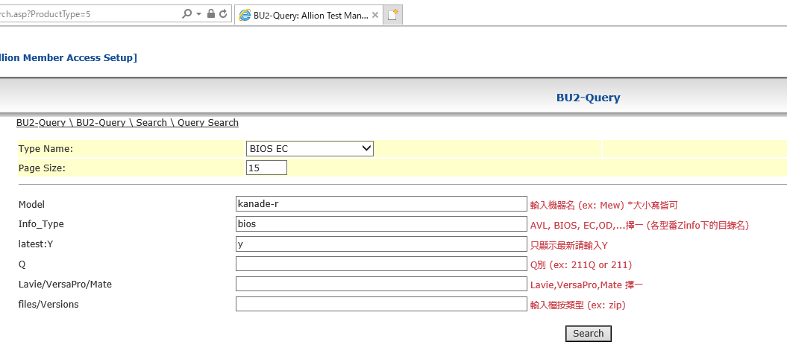
範例: BIOS EC
按照各欄位說明，輸入查詢條件
按下【Search】

Slide 7
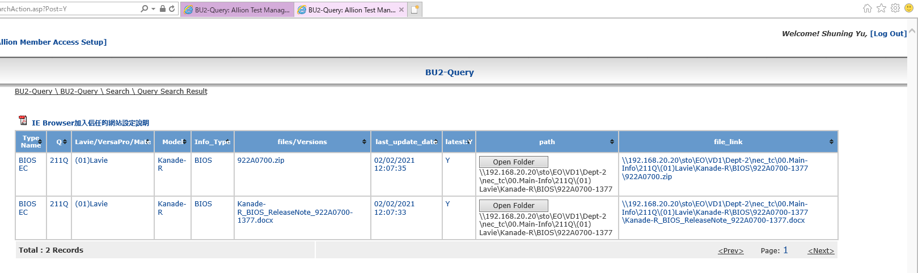
範例: BIOS EC
查詢結果會顯示在右方開啟的分頁
查詢頁
結果頁

Slide 8
範例: BIOS EC
使用【Open Folder】按鈕開啟資料夾 *僅IE瀏覽器支援
設定方法請參考文件【IE Browser加入信任的網站設定說明 】

Slide 9
注意事項
Daily 8AM-8PM系統每小時一次更新資料庫
系統資料庫每小時整點更新，暫存資料庫每小時半點更新 ，最晚90分內可更新至系統
目前只能單選，不支援複選 （例如查詢欄位輸入Mew, Kanade 無法查詢）
【Open Folder】僅IE瀏覽器支援並需更新IE設定
【 BIOS EC 】檔案格式為 excel，doc，zip，pdf
資料夾路徑符合當前規範者才能找到資料，若有更新資料路徑請通知管理員
請避免命名文件夾和檔名時使用特殊符號

